Slide 1
স্বাগতম

Slide 2
পরিচিতি
আকতারা পারভীন
সহকারি শিক্ষক
মালদহ সরকারি প্রাথমিক বিদ্যালয়
দাউদপুর,নবাবগঞ্জ,দিনাজপুর
শ্রেণিঃ ৫ম
বিষয়ঃ প্রাথমিক বিজ্ঞান
অধ্যায়ঃ ৮ (মহাবিশ্ব)

Slide 3
আজকের পাঠ
অমাবস্যা এবং পূর্ণিমা

Slide 4
শিখণফলঃ
১২. ৪ .১ চাঁদ ছোট বড় হয় তা থেকে অমাবস্যা-পূর্নিমার ধারণা পাবে।

Slide 5
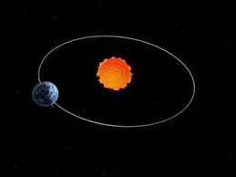
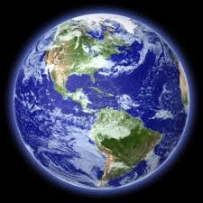
চাঁদের আবর্তন
চাঁদ পৃথিবীর একমাত্র উপগ্রহ।

Slide 6
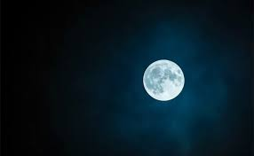
চাঁদের ঘূর্ণন
চাঁদের নিজস্ব কোনো আলো নেই।

Slide 7
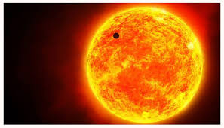
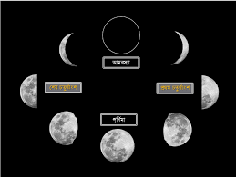
অমাবস্যা এবং পূর্ণিমা

Slide 8
চাঁদের আলোকিত অংশ যখন সম্পূর্ণ গোলাকার দেখা যায় তখন একে পূর্ণিমার চাঁদ বলে।আর যখন আলোকিত অংশ একেবারেই দেখা যায় না তখন একে অমাবস্যার চাঁদ বলে।

Slide 9
পাঠ্য পূস্তক সংযোজন
৬০ পৃষ্ঠা দ্রষ্টব্য

Slide 10
মূল্যায়ণ
১ কোনটি সঠিক ?
ক চাঁদের নিজস্ব আলো রয়েছে খ চাঁদ একটি উপগ্রহ
গ চাঁদ একটি গ্রহ ঘ চাঁদ সূর্যের চারপাশে ঘুরে
উত্তরঃচাঁদ একটি উপগ্রহ
২পৃথিবীর চারদিকে একবার ঘুরে আসতে চাঁদের প্রায়-সময় লাগে।
উত্তরঃ২৮ দিন

Slide 11
বাড়ির কাজ
১) চাঁদের ঘূর্ণনের ফলে দশার কী কী পরিবর্তন হয় ব্যাখ্যা কর।

Slide 12
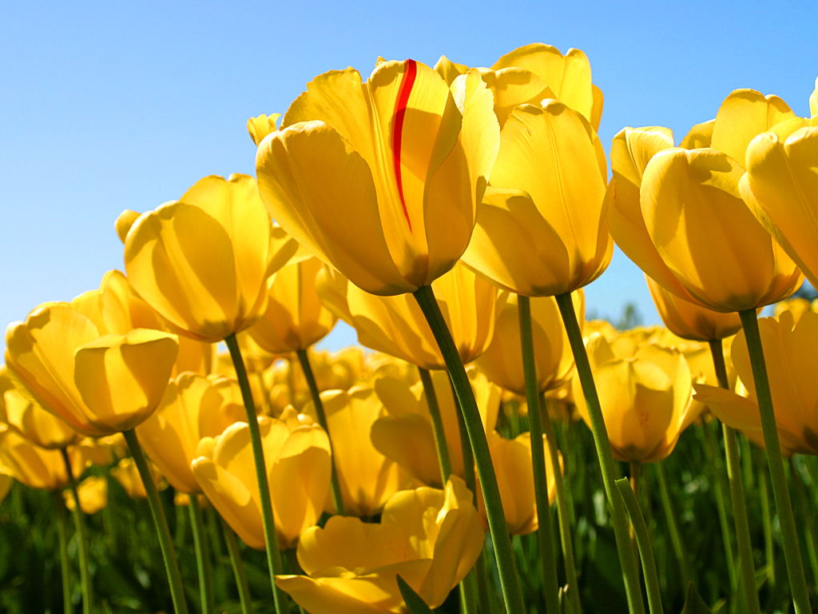
ধণ্যবাদ

